Slide 1






(Tiết 2)
Notes:
Thiết kế: Hương Thảo – Zalo 0972.115.126. Các nick khác đều là giả mạo, ăn cắp chất xám.
Facebook: https://www.facebook.com/huongthaoGADT

Slide 2


Notes:
Thiết kế: Hương Thảo – Zalo 0972.115.126. Các nick khác đều là giả mạo, ăn cắp chất xám

Slide 3

Notes:
Thiết kế: Hương Thảo – Zalo 0972.115.126. Các nick khác đều là giả mạo, ăn cắp chất xám.
Facebook: https://www.facebook.com/huongthaoGADT

Slide 4
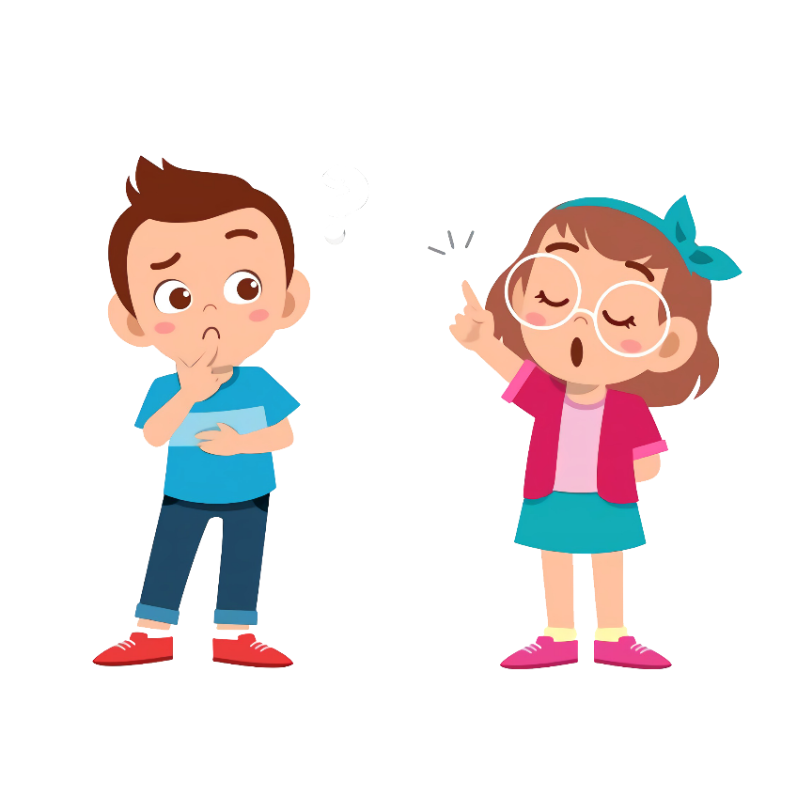
Bác sĩ Binocs đã gặp vấn đề gì?
Vì sao bác sĩ Binocs bị đau tai?
Notes:
Các em biết đấy, âm thanh có rất
nhiều lợi ích và rất cần thiết đối với cuộc sống hàng ngày của chúng ta. Tuy nhiên, khi chúng ta quá lạm dụng âm thanh, sử dụng âm thanh không đúng cách thì chúng sẽ trở thành tiếng ồn và gây ra rất nhiều tác hại nghiêm trọng cho chúng ta giống như tình huống mà bác sĩ Binocs gặp phải đấy các em ạ. Vậy những nguyên nào gây ra tiếng ồn, tác hại của chúng nghiêm trọng như thế nào và chúng ta cần làm gì để ngăn chặn những tiếng ồn đấy thì hôm nay cô cùng các em sẽ tiếp tục tìm hiểu – Bài 10: Âm thanh trong cuộc sống (tiết 2)”.

Slide 5
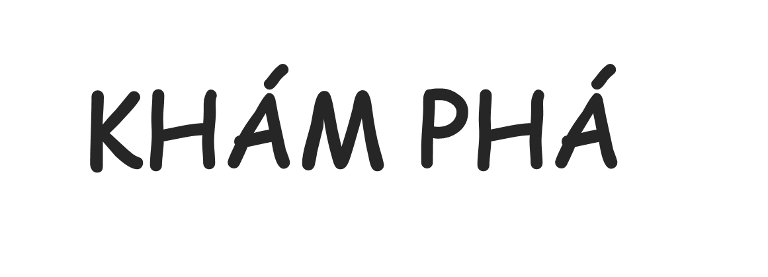


Slide 6
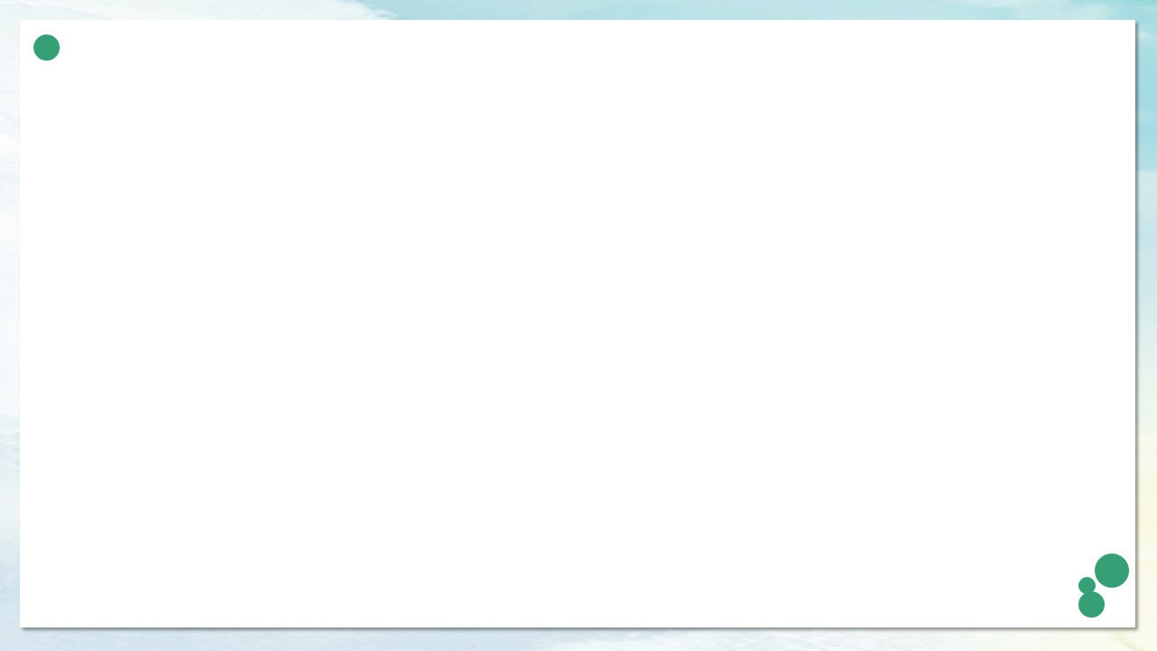

Hoạt động 1: Tìm hiểu nguyên nhân và tác hại của tiếng ồn
Notes:
Thiết kế: Hương Thảo – Zalo 0972.115.126. Các nick khác đều là giả mạo, ăn cắp chất xám

Slide 7
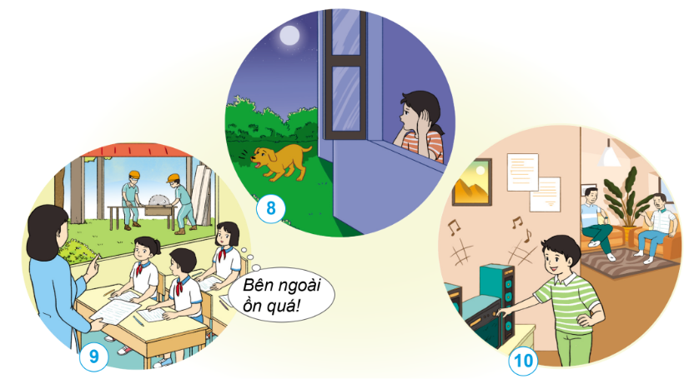
Nói về nguyên nhân và tác hại của tiếng ồn gây ra cho con người ở mỗi hình dưới đây.

Slide 8

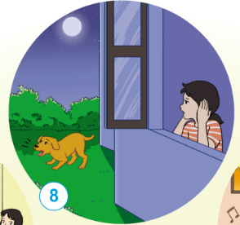
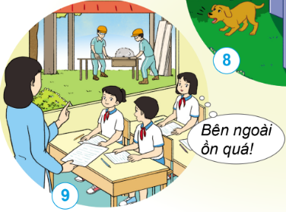
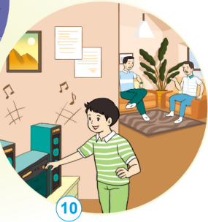
Phiếu bài tập
Hoàn thành phiếu bài tập
Tên nhóm:…………………
Tranh | Nguyên nhân và tác hại của tiếng ồn
Notes:
Thiết kế: Hương Thảo – Zalo 0972.115.126. Các nick khác đều là giả mạo, ăn cắp chất xám

Slide 9
Phiếu bài tập
Tên nhóm:…………………
Tranh | Nguyên nhân và tác hại của tiếng ồn
Bạn nhỏ không ngủ được vì tiếng chó sủa
Lớp học bị ảnh hưởng vì tiếng cưa gỗ rất ồn.
Bạn nhỏ mở nhạc quá to khi bố có khách
Notes:
Thiết kế: Hương Thảo – Zalo 0972.115.126. Các nick khác đều là giả mạo, ăn cắp chất xám

Slide 10
Em hãy kể thêm những nguyên nhân gây ra tiếng ồn và tác hại của chúng?

Slide 11
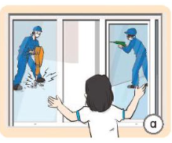
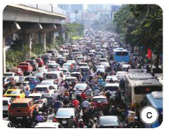
Một số nguyên nhân gây ra tiếng ồn khác
Tiếng ô tô, xe máy
Tiếng khoan cắt bê tông
=> Tác hại: Đau tai, khó chịu, mất tập trung, mất ngủ,...

Slide 12

Tiếng ồn gây ảnh hưởng xấu đến sức khỏe của con người như: Gây mất tập trung, mất ngủ, suy giảm trí nhớ, đau tai, ảnh hưởng tới giao tiếp, học tập, làm việc, đau đầu, suuy nhược thần kinh,..

Slide 13
Hoạt động 2: Tìm hiểu biện pháp chống ô nhiễm tiếng ồn
Notes:
Thiết kế: Hương Thảo – Zalo 0972.115.126. Các nick khác đều là giả mạo, ăn cắp chất xám

Slide 14
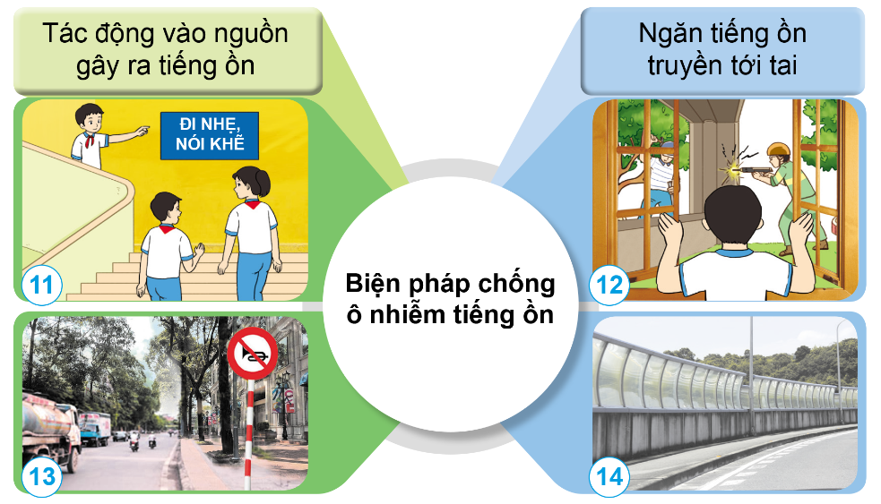
Nêu các biện pháp chống ô nhiễm tiếng ồn trong mỗi hình dưới đây:

Slide 15
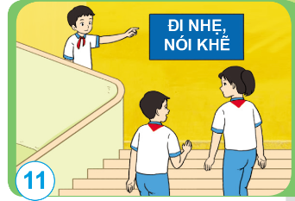
Nhắc nhở giữ trật tự bằng khẩu hiệu.

Slide 16
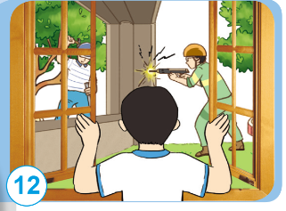
Dùng biện pháp đóng cửa để ngăn tiếng khoan.

Slide 17
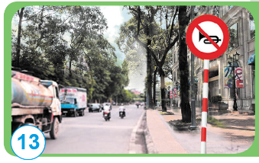
Làm biển báo cấm rú ga, nẹt pô trên đường phố.

Slide 18
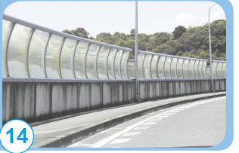
Làm các hàng rào chắn bớt tiếng ồn.

Slide 19
Hãy kể thêm những biện khác chống ô nhiễm tiếng ồn mà em biết?

Slide 20
Một số biện khác chống ô nhiễm tiếng ồn khác
Lắp đặt tường vách cách âm.
Yêu cầu hạn chế còi xe khi giao thông tên đường.
Trồng nhiều cây xanh.
Sử dụng các loại rào cản vật lý tiếng ồn.

Slide 21


Slide 22
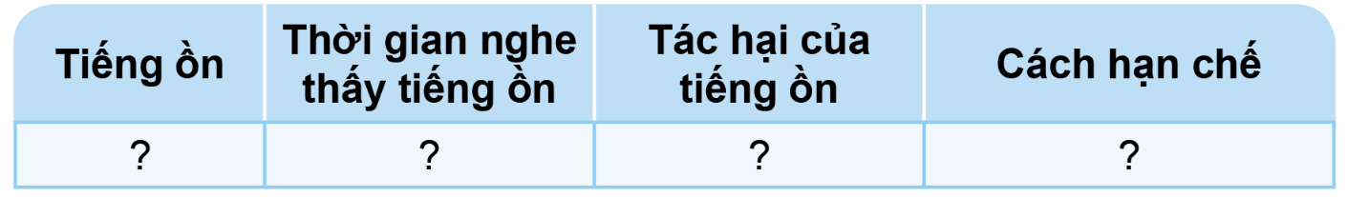
Tìm hiểu tiếng ồn thường gặp nơi em sống theo gợi ý sau.

Slide 23
Tiếng ồn | Thời gian nghe thấy tiếng ồn | Tác hại của tiếng ồn | Cách hạn chế
Tiếng máy xẻ gỗ | Ban ngày | Đau tai | Đóng kín cửa phòng
Tiếng máy bay | Lúc máy bay lên xuống sân bay | Đau tai | Bịt kín tai
Tiếng sấm sét | Những cơn mưa vào mùa hè | Giật mình | Bịt tai lại

Slide 24
Tiếng ồn gây ảnh hưởng xấu đến sức khỏe con người, gây mất tập trung, ảnh hưởng tới giao tiếp, học tập, …
Có nhiều biện pháp chống ô nhiễm tiếng ồn: tác động vào nguồn gây ra tiếng ồn, sử dụng vật ngăn cách để giảm tiếng ồn, trồng nhiều cây xanh cũng góp phần làm giảm tiếng ồn.

Slide 25


Slide 26




Notes:
Thiết kế: Hương Thảo – Zalo 0972.115.126. Các nick khác đều là giả mạo, ăn cắp chất xám.
Facebook: https://www.facebook.com/huongthaoGADT

Slide 27




Tôi là Thần cây sống ở nơi đây. Để tìm được kho báu bạn phải vượt qua ngọn núi kia. Hãy trả lời các câu hỏi sau tôi sẽ giúp các bạn vượt qua dãy núi một cách dễ dàng

Slide 28
Nói chuyện gây mất trật tự trong giờ học sẽ có lợi hay có hại? Tác hại của việc đó là gì?
Gây mất trật tự trong giờ học là có hại. Tác hại khiến các bạn khác mất tập trung, không nghe được thầy/cô giảng bài.

Slide 29
Vì sao không đùa nghịch, hò hét to trong lớp khi cô giáo tạm thời vắng mặt?
Đùa nghịch, hò hét to trong lớp khi cô giáo tạm thời vắng mặt gây ra tiếng ồn làm ảnh hưởng đến các lớp bên cạnh đang học.
Notes:
Thiết kế: Hương Thảo – Zalo 0972.115.126. Các nick khác đều là giả mạo, ăn cắp chất xám.
Facebook: https://www.facebook.com/huongthaoGADT

Slide 30
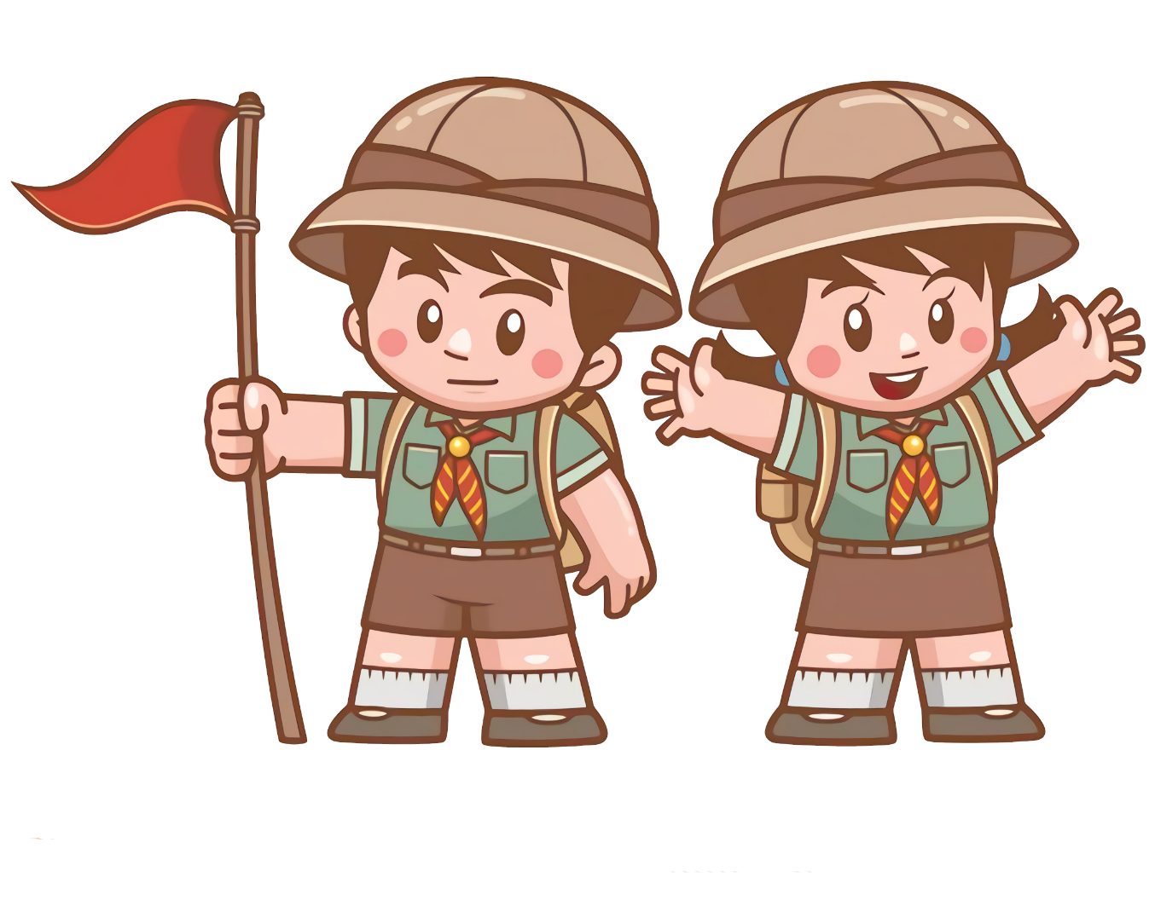
Notes:
Thiết kế: Hương Thảo – Zalo 0972.115.126. Các nick khác đều là giả mạo, ăn cắp chất xám.
Facebook: https://www.facebook.com/huongthaoGADT

Slide 31


Về nhà xem lại bài
Chuẩn bị bài tiếp theo:
…………..

Slide 32
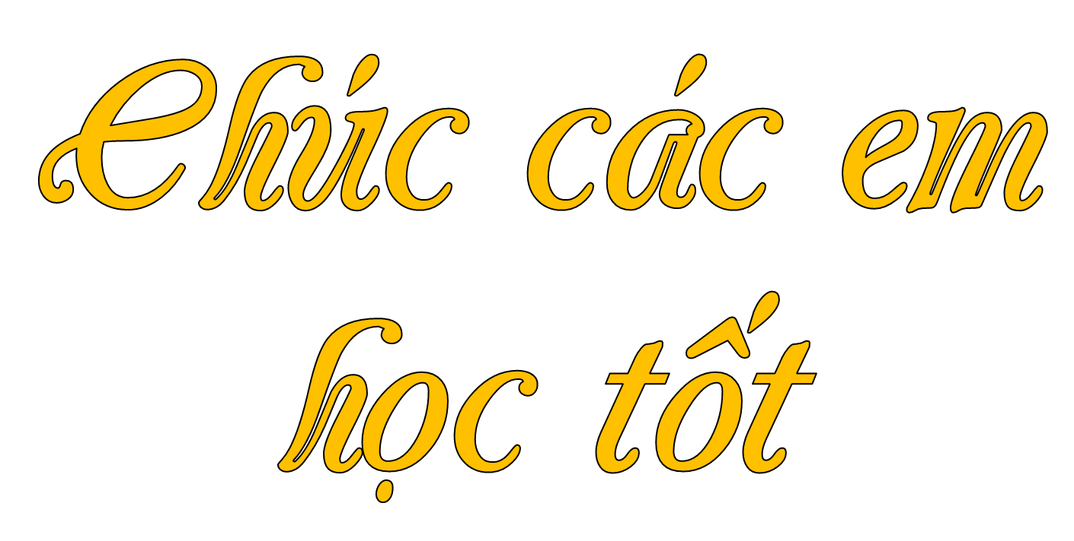
Notes:
Thiết kế: Hương Thảo – Zalo 0972.115.126. Các nick khác đều là giả mạo, ăn cắp chất xám.
Facebook: https://www.facebook.com/huongthaoGADT

